Slide 1
ToDo App móvil
Hermes Pascuas
Daniel Poveda
Charith Nikool Chavarro
Juan Oliveros

Slide 2
Aplicación móvil de gestión de tareas eficaz y atractiva

Slide 3
Problemas y Soluciones al Usuario
Problema
La aplicación radica desde el problema en que el usuario olvide hacer sus pendientes, tareas, para el día a día o en una fecha en especifico.
Solución
La solución que planteamos es claramente el uso de nuestra aplicación que cuenta con una interfaz muy amigable y funcionalidades que al usuario le van a gustar, podrá agendar sus tareas, marcar como favoritas o como completadas, además que nunca va a olvidarse mas de sus pendientes.

Slide 4
Integración con React y Spring Boot
Ecosistema robusto y escalable
La combinación de React y Spring Boot proporciona una base sólida para el desarrollo de aplicaciones móviles eficientes.
Manejo eficiente del estado de la aplicación
API RESTful para la gestión de datos
React permite un manejo eficiente de los estados, mejorando la experiencia del usuario en la lista de tareas
Spring Boot ofrece una arquitectura RESTful que facilita la integración de la aplicación con diversas bases de datos.
Desarrollo ágil y colaborativo
Ambas tecnologías fomentan un entorno de desarrollo ágil, permitiendo que nuestro equipo trabaje de manera colaborativa.

Slide 5
Funcionalidades avanzadas para usuarios avanzados
Recordatorios y notificaciones personalizadas
Clasificación y priorización de tareas
Los usuarios pueden configurar recordatorios que les notifiquen sobre tareas pendientes, aumentando la productividad.
La aplicación permite a los usuarios clasificar y priorizar tareas según su importancia y urgencia.

Slide 6
BACKLOGS
A continuación, podrá observar los backlogs en base a nuestro proyecto:
Crear tareas
Editar
Eliminar
Marcar tareas como completadas
Marcar tareas como favoritas
Diseño UI amigable
Guardado en la nube

Slide 7
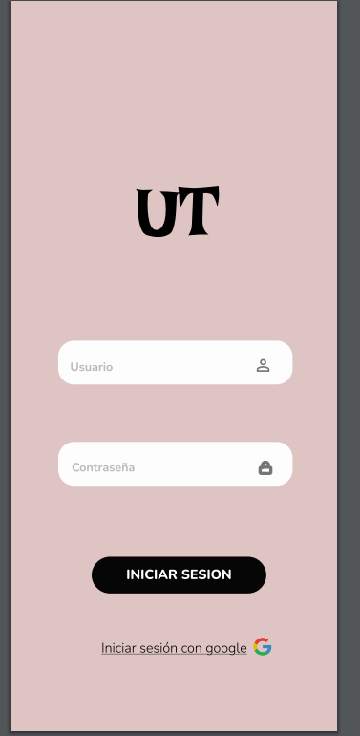
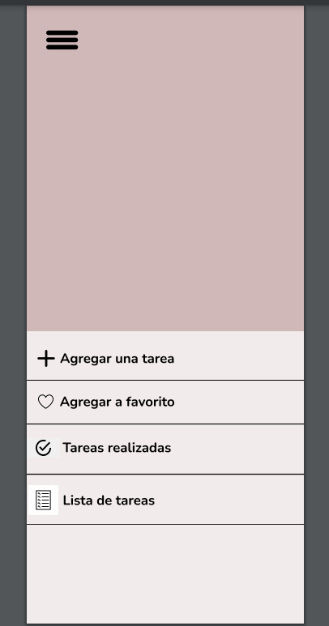
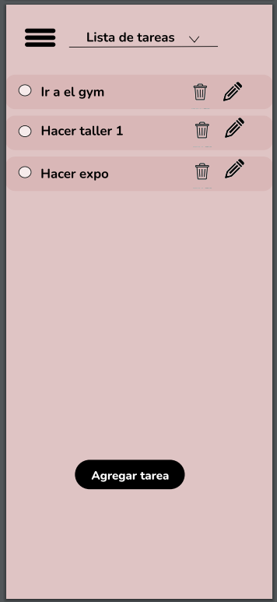
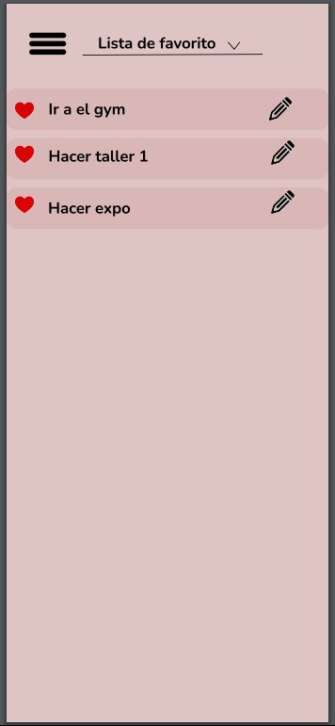
Prototipo de la App

Slide 8
Conclusiones
La creación y desarrollo de la app para gestión de tareas, nos permitió aprender de buena manera bases y fundamentos para el desarrollo de apps moviles y poder mejorar nuestra lógica y organización para trabajo en equipo. También poder brindar al usuario una experiencia única en nuestra App.
Gracias.

